Slide 1
Świadomy i bezpieczny Senior.
^{Uważaj na oszustów!}
^{Pamiętaj o bezpieczeństwie}
Komenda Powiatowa Policji w Lwówku Śląskim

Slide 2
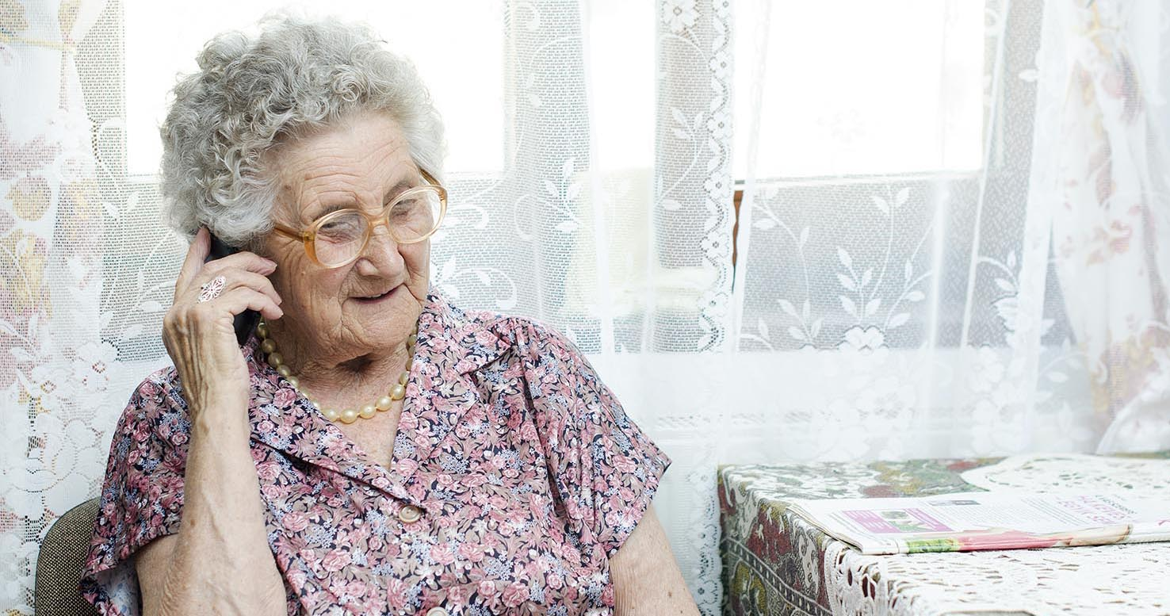
Uważaj na oszustów! Pamiętaj o bezpieczeństwie
Do jakich metod uciekają się przestępcy?
Na czym polega oszustwo „na wnuczka”?
Jak uchronić się przed nieuczciwymi praktykami?

Slide 3
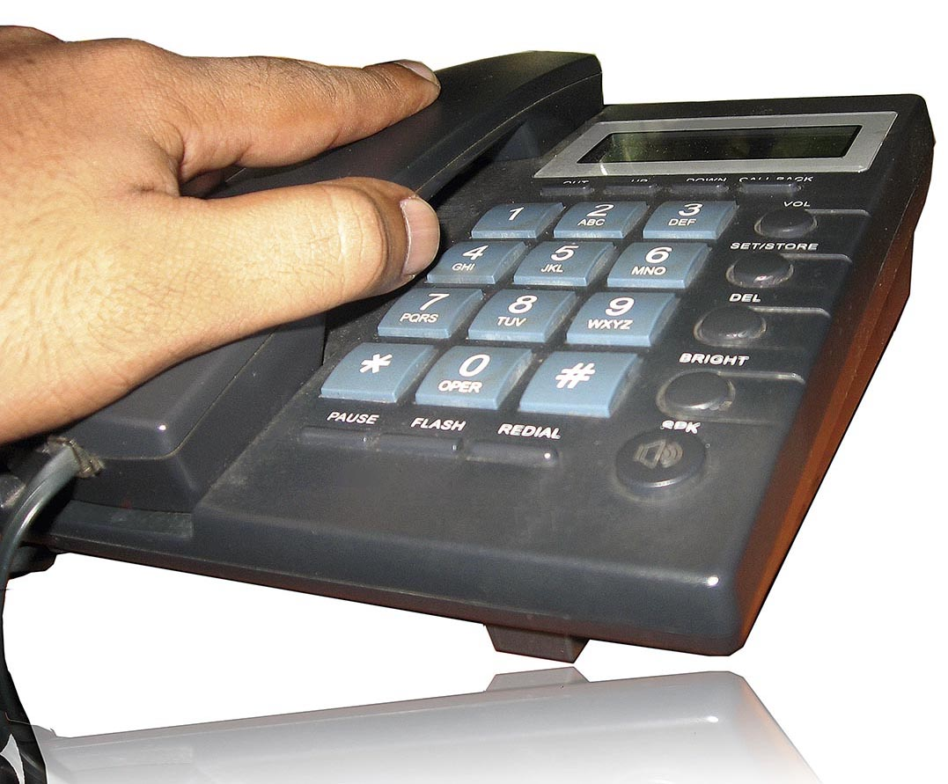
Uważaj na oszustów! Pamiętaj o bezpieczeństwie
Oszustwo „na wnuczka” – jak działają przestępcy?
1. Oszuści podający się za wnuka czy siostrzeńca dzwonią najczęściej na telefon stacjonarny. Często wybierają przypadkowe numery z książki telefonicznej, kierując się w szczególności imieniem właściciela telefonu, które może sugerować podeszły wiek.
2. Fałszywi wnuczkowie wymyślają przeróżne historie, by naciągnąć seniorów – mówią np., że nadarzyła im się wyjątkowa okazja, by kupić samochód czy działkę za niewielkie pieniądze. Nierzadko opowiadają o dramatycznym zdarzeniu, np. wypadku samochodowym, który spowodowali.
3. Pieniądze są im pilnie potrzebne, by mogli uniknąć problemów z prawem. Zamiast rozmówcy w mieszkaniu seniora zjawia się ktoś w zastępstwie. Informuje, że wnuczek czy siostrzeniec z ważnego powodu nie mógł pojawić się osobiście. Namawiają ofiarę do tego, by przekazała im pieniądze.

Slide 4
Uważaj na oszustów! Pamiętaj o bezpieczeństwie
Uwaga! Fałszywi policjanci, pracownicy elektrowni...
Osoby podające się za policjantów informują, że ktoś z rodziny popełnił przestępstwo (np. jechał samochodem pod wpływem alkoholu) i sugerują „polubowne” załatwienie sprawy, czyli przekazanie łapówki.
Oszuści mogą udawać przedstawicieli elektrowni czy administracji budynku. Często działają we dwójkę – jedna osoba zagaduje seniora, odwracając jego uwagę, a druga udaje, że idzie np. zrobić przegląd techniczny instalacji. Zamiast tego przeszukuje mieszkanie starszej osoby i kradnie gotówkę czy biżuterię.

Slide 5
Uważaj na oszustów! Pamiętaj o bezpieczeństwie
^{5 zasad bezpieczeństwa}
1. Nigdy nie otwieraj drzwi, jeśli nie jesteś pewien, kto znajduje się po drugiej stronie. Jeśli nie masz wizjera w drzwiach, poproś bliskich o jego zamontowanie.

Slide 6
Uważaj na oszustów! Pamiętaj o bezpieczeństwie
2. Jeśli ktoś obcy prosi Cię o otwarcie drzwi, zapytaj o cel wizyty. Gdy ta osoba stwierdzi, że jest przedstawicielem policji, elektrowni itp., poproś o okazanie odpowiedniego dokumentu. Obejrzyj go dokładnie.
3. Staraj się nie przechowywać dużych sum pieniędzy w domu. Ukrywanie gotówki lub biżuterii między ubraniami, książkami czy pod materacem niestety nie jest skutecznym zabezpieczeniem. Lepszym miejscem jest konto w banku.
4. Jeżeli ktoś w natarczywy sposób prosi o wpuszczenie do mieszkania, zadzwoń na policję, do sąsiada, bliskich.
5. Nigdy nie dawaj pieniędzy obcym osobom – nawet jeśli ktoś twierdzi, że jest znajomym Twojego dziecka czy wnuka. Jeżeli wydaje Ci się, że ktoś próbuje Cię oszukać, nie wahaj się i powiadom policję. Możesz zadzwonić z telefonu stacjonarnego na numer 997 lub z komórki na 112.

Slide 7
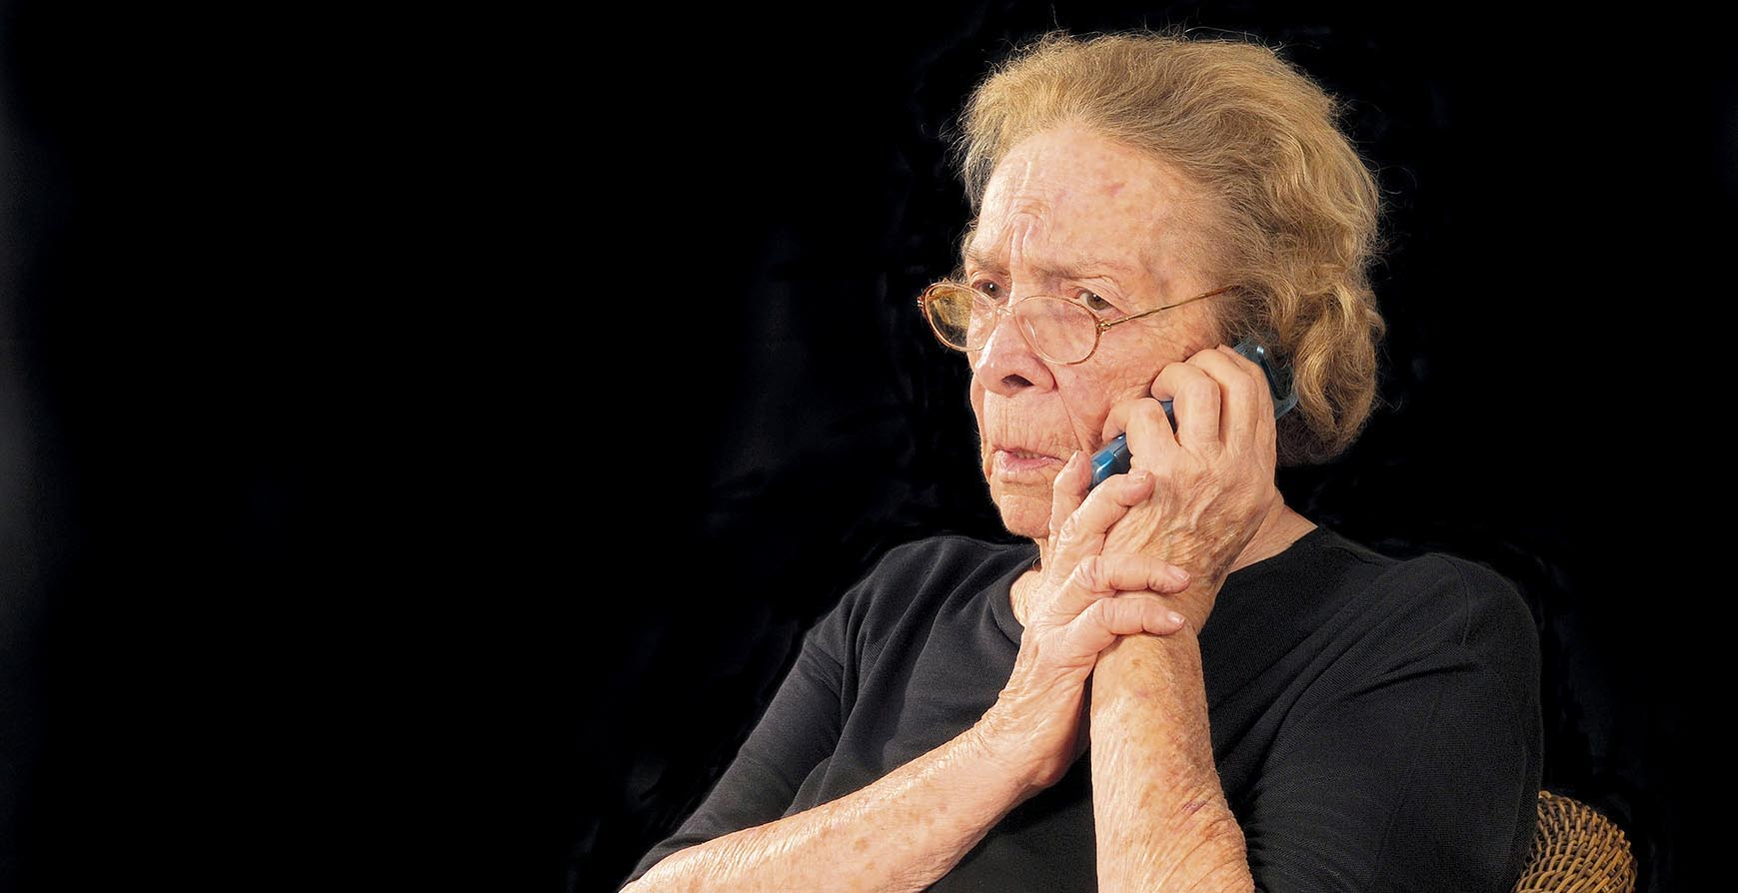
Uważaj na oszustów! Pamiętaj o bezpieczeństwie
Co powiedzieć komuś, kto być może próbuje nas oszukać?
Możesz użyć poniższych stwierdzeń:
• Wszystkie sprawy związane z elektrownią czy komunikacją załatwiam osobiście w biurze obsługi klienta.
• Nie załatwiam spraw związanych z pieniędzmi przez telefon.
• Nie przyjmuję niezapowiedzianych wizyt.
• Nie wpuszczam do domu obcych osób, jeśli nie uprzedzają mnie o wizycie.
• Proszę mnie nie nachodzić/nie niepokoić.
^{• Proszę mi nie przeszkadzać.}
^{• Nie mam czasu rozmawiać.}
• Nie będę rozmawiać. Jest u mnie syn/wnuk/siostrzeniec.

